Slide 1
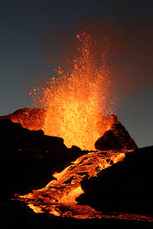
Calor: aqui e na Argentina
17 de novembro de 2023

Slide 2
O calor daqui
Hoje e amanhã teremos as temperaturas mais altas nesta 4ª onda de calor do ano
Alimentos e eletrodomésticos, como ar-condicionado e ventilador, registraram aumento nos preços, de acordo com dados de outubro do IPCA, calculado pelo IBGE
A conta de luz também pode ficar mais cara em breve devido ao aumento do consumo
A inflação de alimentos e bebidas ficou em 0,31%, impulsionada pela alta nos preços da batata-inglesa (11,23%), da cebola (8,46%), das frutas (3,06%), do arroz (2,99%) e das carnes (0,53%)

Slide 3
Ainda sobre calor brasileiro (!)
Repatriados de Gaza sofrem ameaças e pedem proteção ao Brasil
O comerciante Hasan Rabee é brasileiro naturalizado, e vivia em São Paulo antes do conflito e ficou preso em Gaza ao viajar para visitar a família palestina.
A advogada Talitha Camargo da Fonseca, que representa a família de Hasan, afirmou ao Metrópoles que o repatriado recebeu mais de 200 mensagens de ódio no Instagram, além de ser vítima de discursos do mesmo tipo no Tik Tok e em outras redes sociais

Slide 4
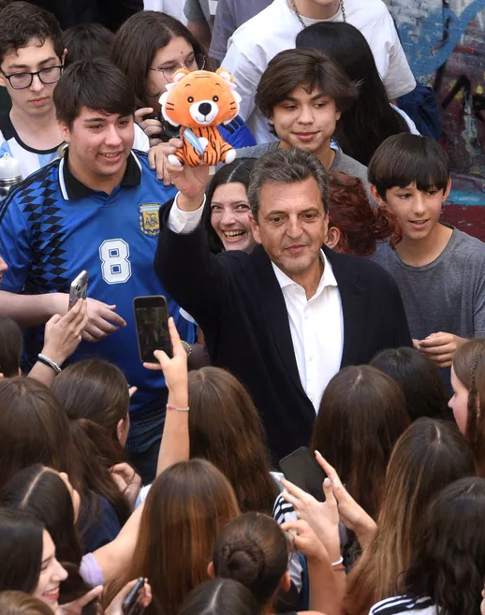
O calor na Argentina
Na Argentina, Milei e Massa encerram campanha diante de forte rejeição e incerteza do resultado
Foco passou a ser o eleitor indeciso
Milei vem moderando o tom neste segundo turno
Os índices de rejeição dos dois candidatos passa de 50%
"Estamos diante de uma das campanhas mais agressivas já presenciadas, e a sociedade ficou ainda mais polarizada", afirma Paola Zubán, diretora da consultoria Zubán, Córdoba y Asociados

Slide 5
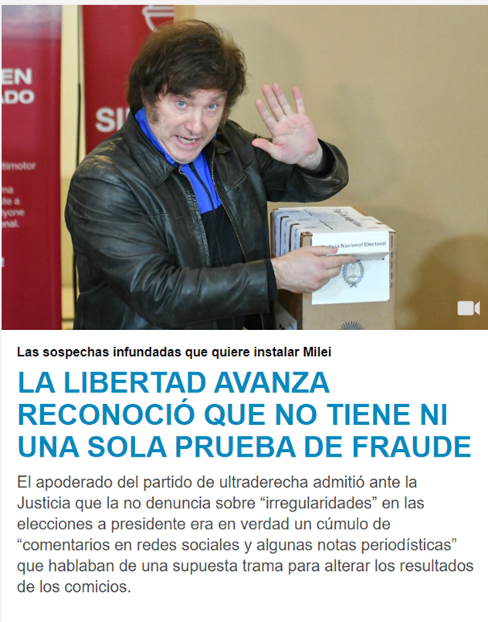
Milei acusou possível fraude e.... recuou
A denúncia que teria feito sobre irregularidades nas eleições para Presidente se baseavam em comentários nas redes sociais e algumas notas da grande imprensa sobre suposta trama

Slide 6
Domingo, às 10h, cobertura da eleição argentina

